Slide 1
Zdrowy tryb życia i odżywianie
Klasa 8b,8a
(prezentacja wykonana przez 8b)

Slide 2
Z naszych obliczeń wynika, że 42% stanowią kobiety a 46% to mężczyźni, z czego: 27% stanowią uczniowie klas 5, 34% to uczniowie klas 6, 5% klasa 7, a 34% to klasa 8.

Slide 3
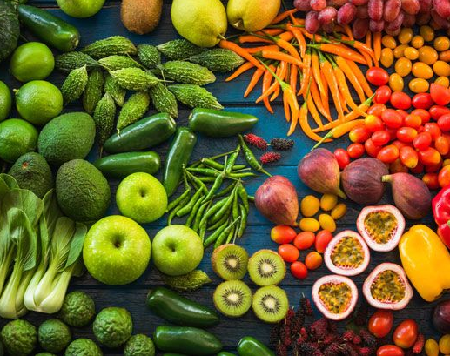
Z wyników naszej ankiety wynika, że: ponad 55% uczniów spożywa często warzywa, 1% - nie je ich wcale, a rzadko - 36%!

Slide 4
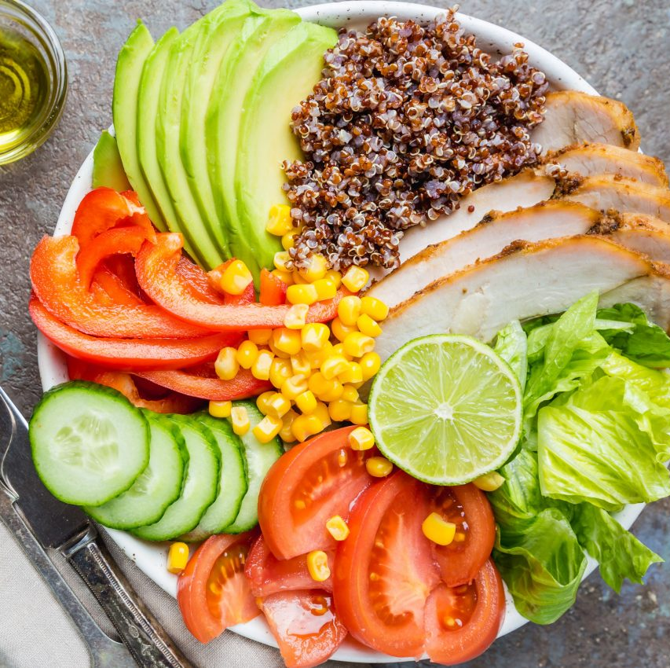
50% naszych uczniów rzadko spożywa posiłki o regularnych porach,
41% często je o regularnych porach,
9% wcale nie je.

Slide 5
Śniadanie to najważniejszy posiłek przez cały dzień. Z naszych badań wynika, że śniadania: - zawsze je 28% osób, - często 14%, - rzadko 16%, - a 43% nie mają czasu.

Slide 6
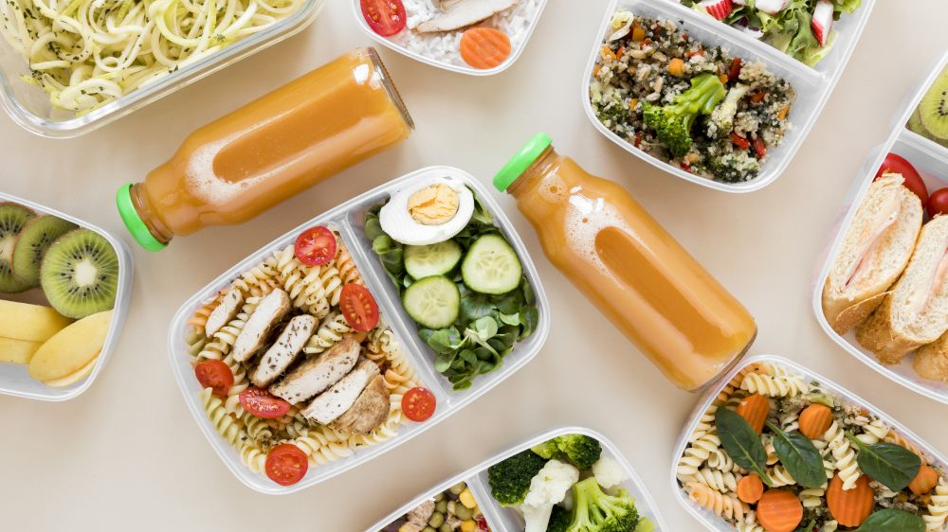
Jak wynika z naszych badań 42% dzieci spożywa tylko 3 posiłki dziennie, a tylko 10% uczniów spożywa 5 posiłków 🍽

Slide 7
Człowiek powinien pić około 2 litrów płynów. Wśród naszych uczniów: 74% osób pije 2 litry, a 26% nie.

Slide 8
W jaki sposób uczniowie spędzają czas wolny?
31% uczniów siedzi przed komputerem,
26% leży i śpi,
23% (co najlepsze jest dla naszego zdrowia!) spaceruje i wychodzi na piesze wycieczki,
a 18% uprawia sport.

Slide 9
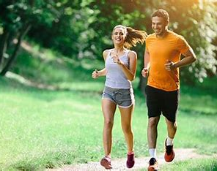
Sport w naszym życiu też jest ważny.
34% osób uprawia jakiś sport,
48% od czasu do czasu,
8% chce zacząć,
a 10% nie uprawia go w ogóle

Slide 10
Czy uczniowie w naszej szkole często sięgają po słodzone napoje?
Z naszych badań wynika, że:
48% uczniów rzadko sięga po napoje słodzone,
39% często pije tego typu napoje,
a 13% w ogóle ich nie pije.

Slide 11
W ciągu doby mężczyźni powinni spać około 8 godzin, a kobiety przez różne hormony około 13h,
13% naszych uczniów śpi mniej niż 4h,
22% od 4h do 6h,
52% od 6h do 8h,
13% śpi więcej niż 8h.

Slide 12
Ile razy w tygodniu poświęcamy czas na aktywność fizyczną?
39% uczniów poświęca 6 dni w tygodniu na uprawianie sportu,
około 48% poświęca od 3 dni do 5 w tygodniu,
5% od 1 do 2 dni,
a około 8 % nie ma na to czasu.

Slide 13
42% ankietowanych bierze regularnie dodatkowe witaminy w postaci kapsułek 💊
Branie preparatów witaminowo-mineralnych na własną rękę bywa niebezpieczne.
Dotyczy to zwłaszcza kobiet w ciąży, dzieci oraz osób chorych.
W tej sytuacji, zanim sięgniesz po jakikolwiek preparat skonsultuj się z lekarzem!

Slide 14
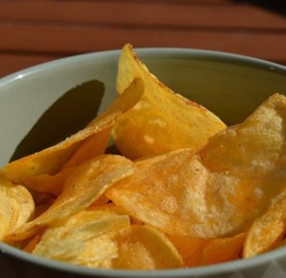
Jak często jemy słone przekąski?
Z naszych badań wynika, że:
60% uczniów rzadko je słone przekąski,
34% bardzo często je słone przekąski,
a 6% nie je ich wcale.
Pamiętajcie, że jak coś jest słone to nie oznacza, że jest to zdrowe.

Slide 15
Z naszych badań wynika, że: 69% osób odczuwa zmęczenie w ciągu dnia, a 14% nie. W poprawie samopoczucia pomaga: 50% ankietowanych uznało, że sen, 9% regularne i zdrowe odżywianie, 15% uznało, że aktywność fizyczna, a 20% higiena osobista

Slide 16
20% osób ocenia swoją sprawność fizyczną na bardzo dobrą, 51% na dobrą, 20% na średnią, a 9% na słabą

Slide 17
Wnioski:
Z naszej ankiety wynika, że uczniowie naszej szkoły rzadko jedzą śniadania, dlatego w ciągu dnia odczuwają zmęczenie. Powinni również ograniczyć napoje słodzone i zamienić je na wodę mineralną.
Naszym zdaniem powinni również ograniczyć jedzenie z dużą ilością soli np. Chipsy.

Slide 18
Pytania do was:
Czy chcecie zmienić swój styl życia? Jeśli tak to w jaki sposób?
Jaki jest wasz ulubiony sport?
Wolicie siedzieć w domu czy wychodzić na spacery?

Slide 19
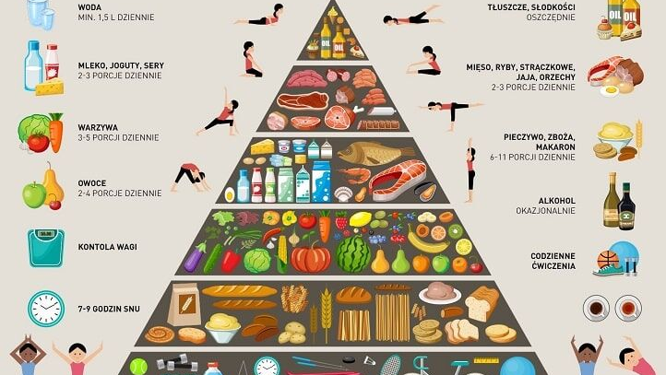
Polecamy przeanalizować jeszcze piramidę zdrowia(następny slajd)
Dziękujemy za uwagę:)

